Slide 1
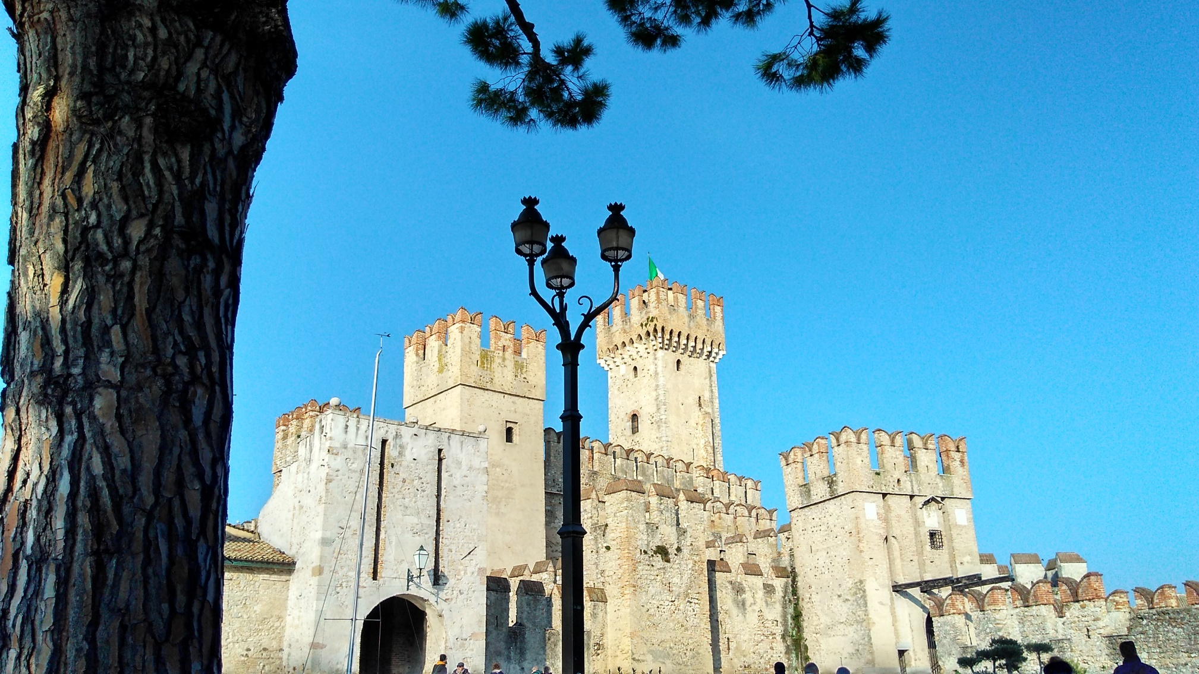
SIRMIONE
A pérola do Lago Di Garda
Comuna italiana da região da
Lombardia, província de Bréscia,
com cerca de 6.300 habitantes.
PROGRESSÃO AUTOMÁTICA

Slide 2
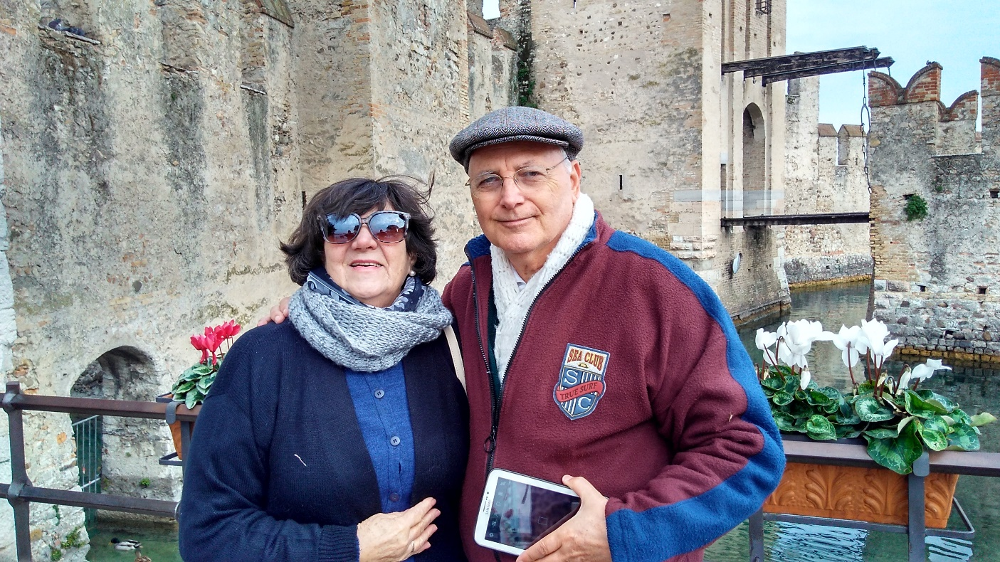
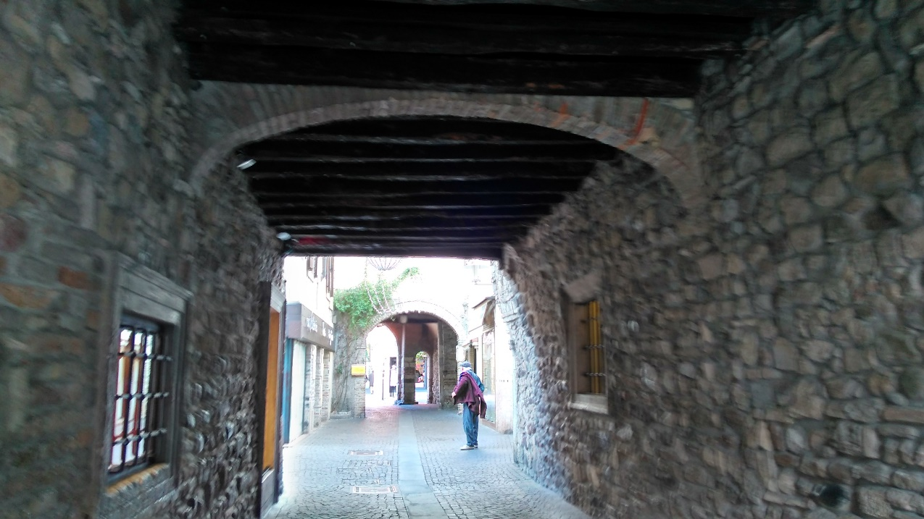
Nosso roteiro nessa região, começou pelo Lago di Garda; tendo como portal de entrada Sirmione, cidade antiga, estilo medieval, que parece ter sido retirada daquelas histórias antigas.
Adentra-se através de uma ponte pênsil nos moldes dos antigos castelos da época.

Slide 3
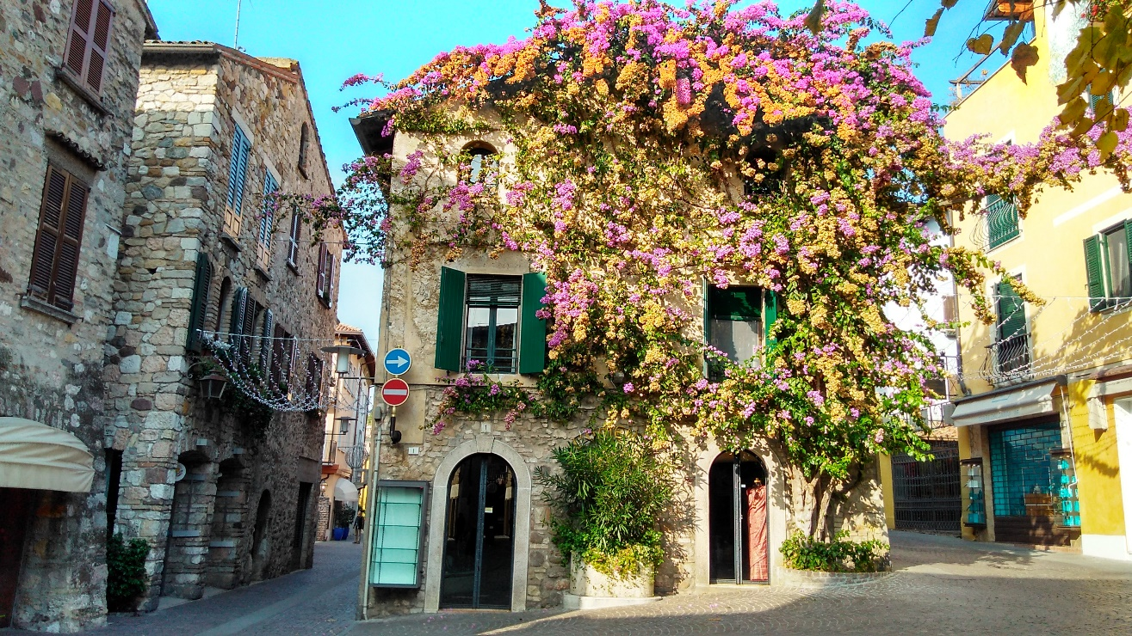
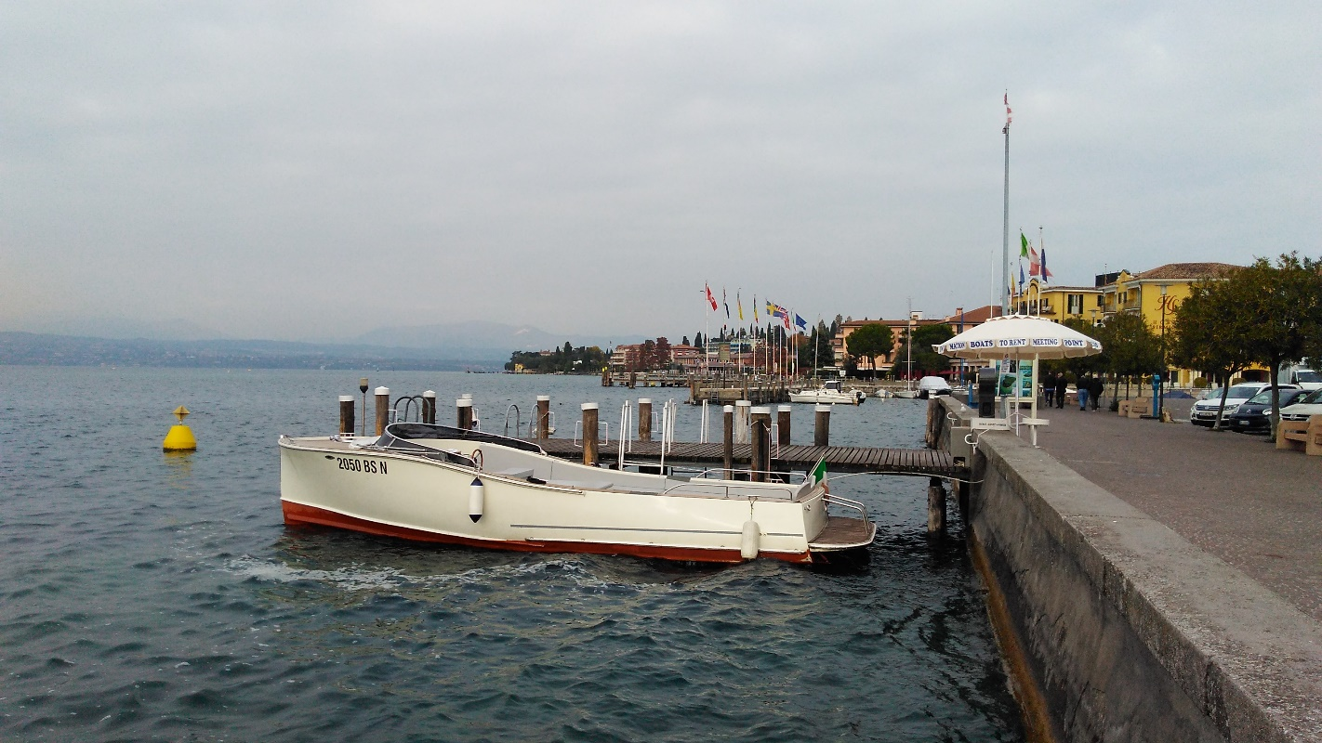
Muito apreciada pelos turistas, onde o encanto das flores desperta atenção.
Suas construções são de dar inveja aos renomados arquitetos de hoje.
Com passeios de barco pelo lago, pode-se chegar e visitar outras cidades costeiras tão encantadoras como Sirmione.

Slide 4
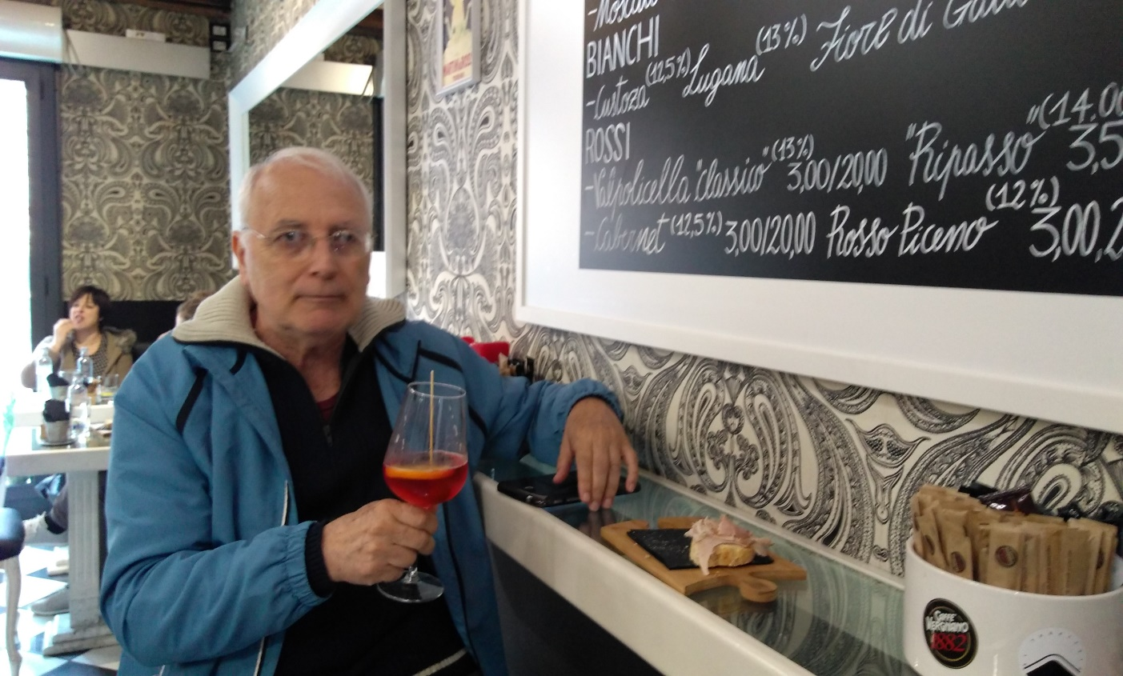
Passeando pelas charmosas e elegantes ruas dessa belíssima cidade, passamos por um local que nos chamou atenção, era a preparação de um drink da moda que tem origem italiana, mais especificamente na região de Veneto, que se expandiu para as outras regiões e é uma febre em todo o país.
Trata-se do Aperol Spritz.
Após a degustação, fomos almoçar em um belo restaurante e não deixamos de bebericar, mais um vez, antes de uma magnifica pasta.
Gostamos tanto, que na viagem de retorno, trouxemos na bagagem duas garrafas.
Outros países da Europa já entraram na onda e também os Estados Unidos e agora também está chegando no Brasil!
Anota aí a receita da grande novidade: uma rodela de laranja para enfeitar, três partes de prosecco, duas partes de Aperol e uma parte de água com gás.

Slide 5
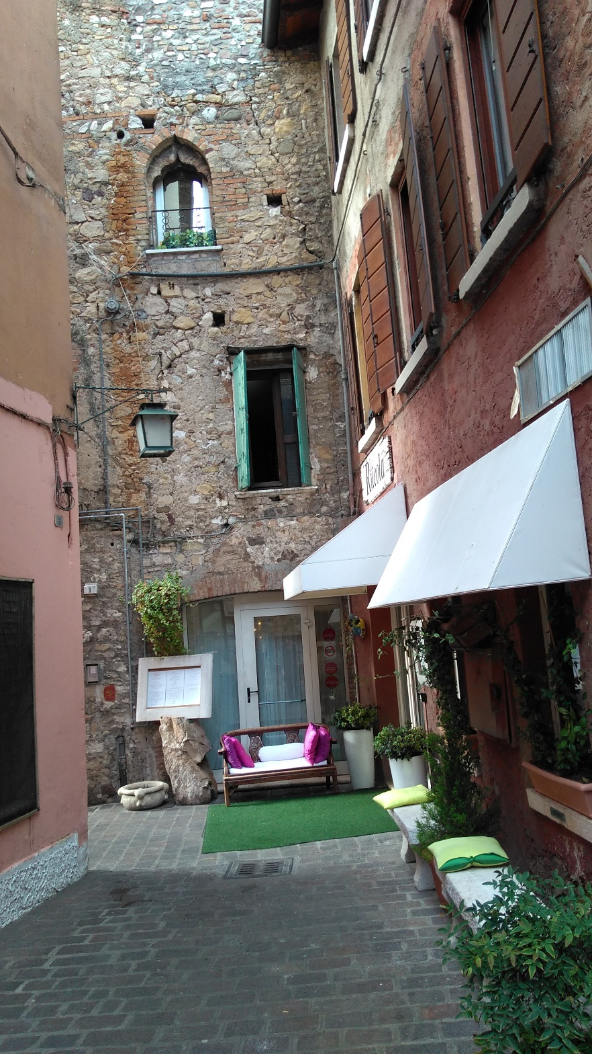
A cidade é repleta de becos e ruelas charmosas, com restaurantes, lojinhas e bares, um dos quais apreciamos o Aperol.
Os restaurantes são uma atração, ar condicionado com visual para o lago.
Tudo maravilhoso com preços módicos (em euros).
Um encanto! Adoramos tudo o que vimos por lá.

Slide 6
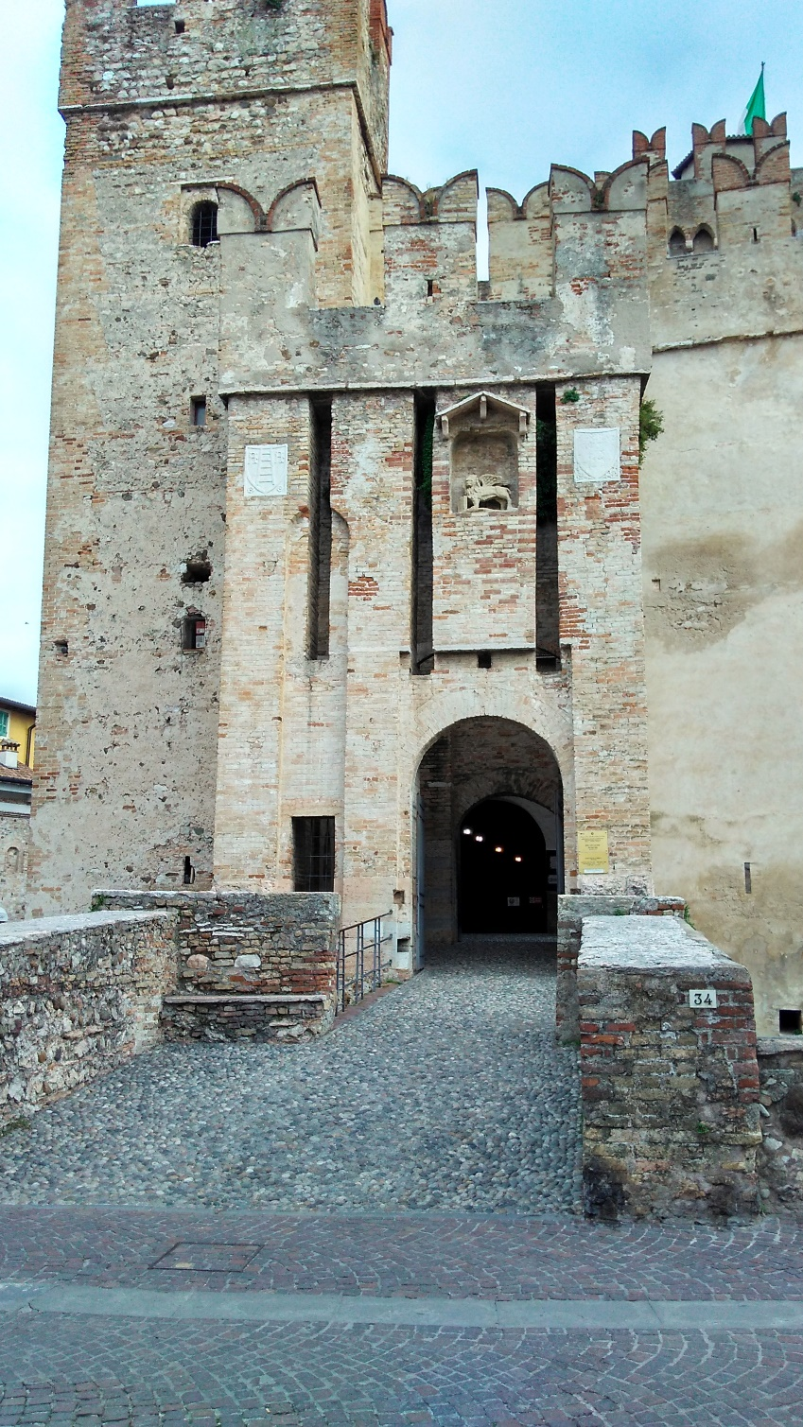
Uma das atrações imperdível é o Catello Scaligero cuja melhor foto abre esta formatação.
Um dos mais bem preservados de toda a Itália. É banhado de todos os lados pelo lago separando a parte histórica.
Há um museu no castelo, aberto a visitação, de segunda a sábado.

Slide 7
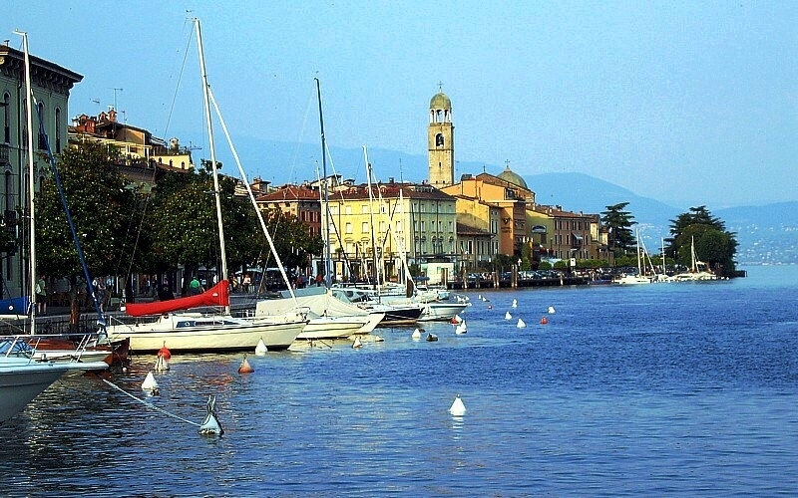

CRIAÇÃO / APRESENTAÇÃO
TONINHO VENDRAMINI
ARTES
Fotos e Sons
Acervo Pessoal
Músicas
Caruso Instrumental
Uma Lacrima Sul Viso Bobby Solo
Mantenha o seu bom humor em todas as circunstâncias, incluindo todos que o cercam. A alegria é um medicamento divino. A tristeza, ao contrario, nos mergulha num oceano de lama, que salpica e suja aos que de nós se aproximam. A alegria é o melhor remédio para nos dar felicidade.

